Slide 1
短线王买卖实战细节
2025-03-31
主讲老师 梁洁云
执业编号 A1120619060027

Slide 2
短线王特训营课程安排

Slide 3
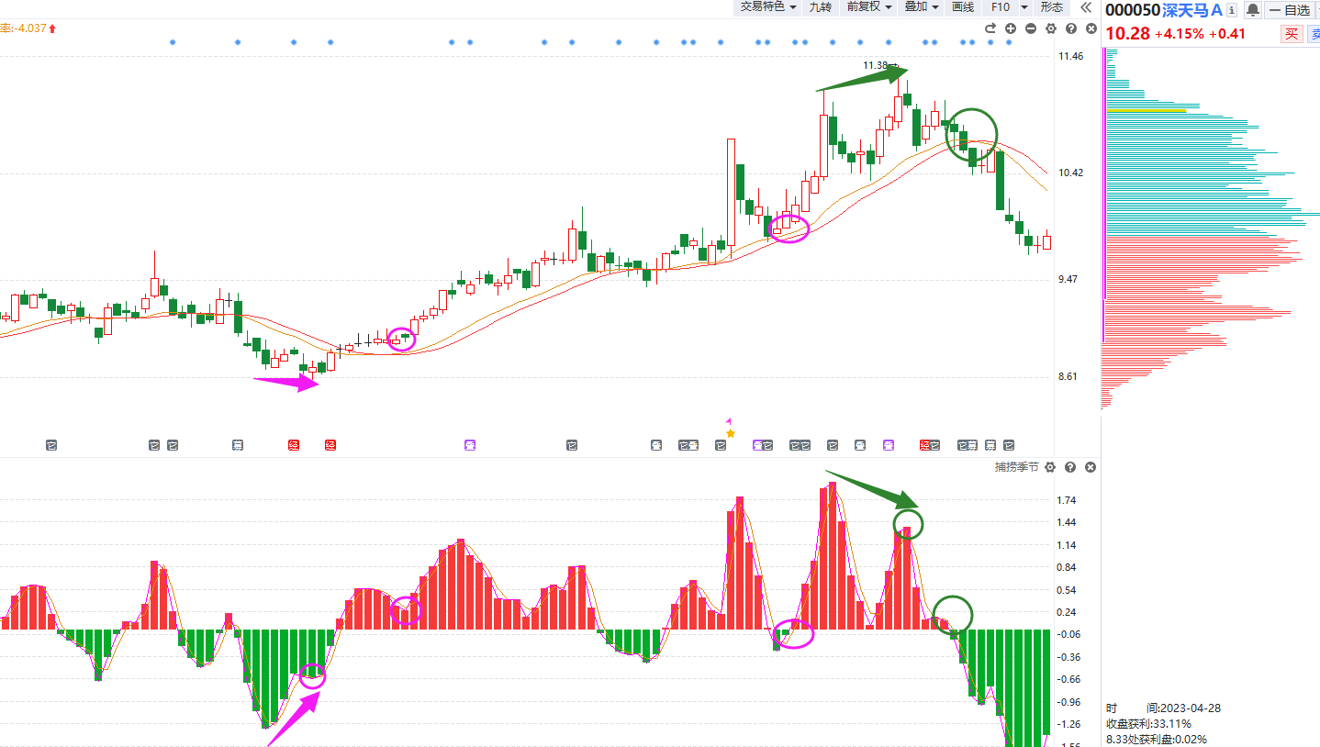
捕捞细节应用细节
捕捞季节是一个短线买卖点指标，适用于个股/板块/指数；优选强势金叉，警惕背离+破位死叉。
买点1：底背离+弱金叉
买点2：上升回档+强势金叉
买点3：水上二次金叉
买点4：假跌破+弱金叉
①
②
④
③
②
①
卖点1：常态死叉
卖点2：顶背离死叉
卖点3：高位破位死叉
风险提示:观点基于软件数据和理论模型分析，仅供参考，不构成买卖建议，股市有风险，投资需谨慎!
Notes:
举例立讯精密、盛宏股份

Slide 4
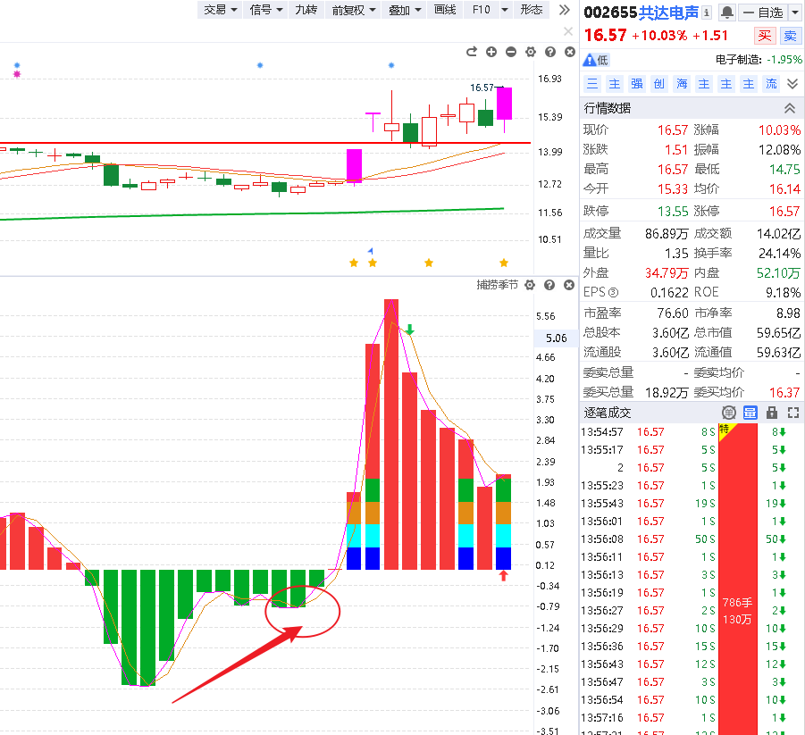
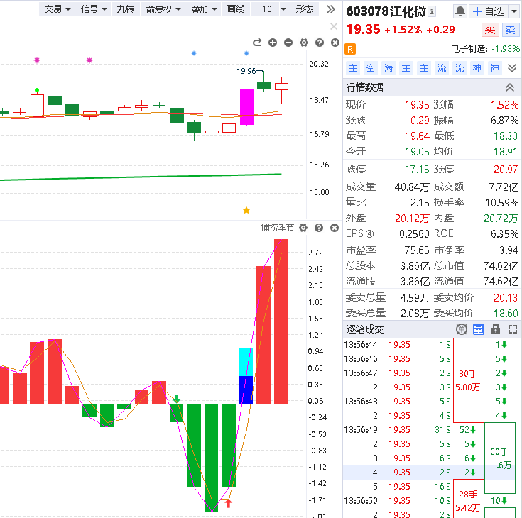
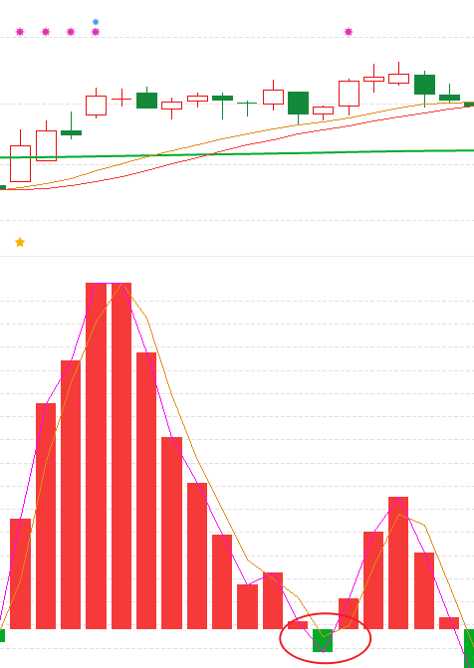
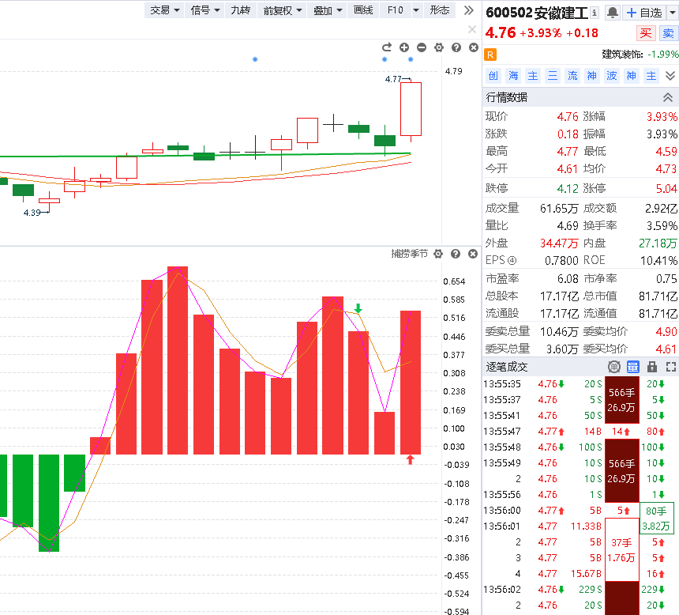
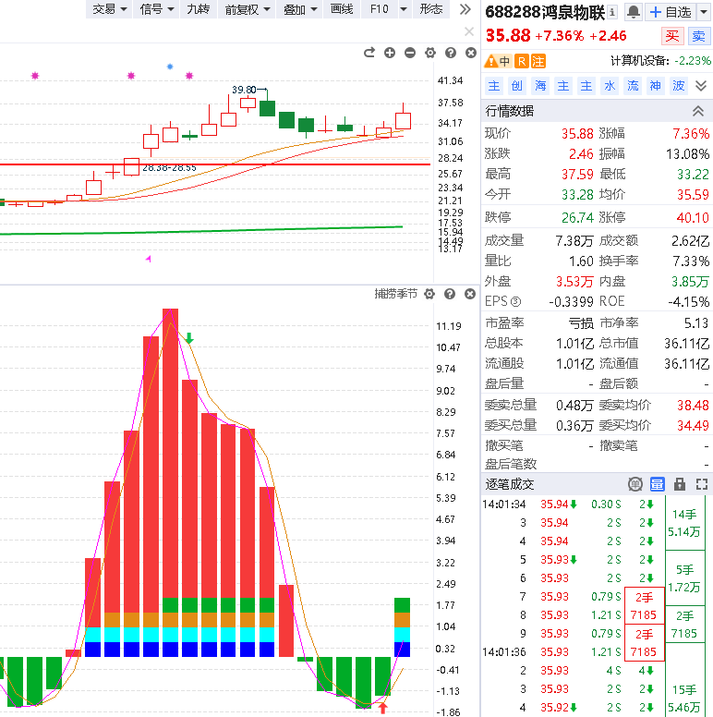
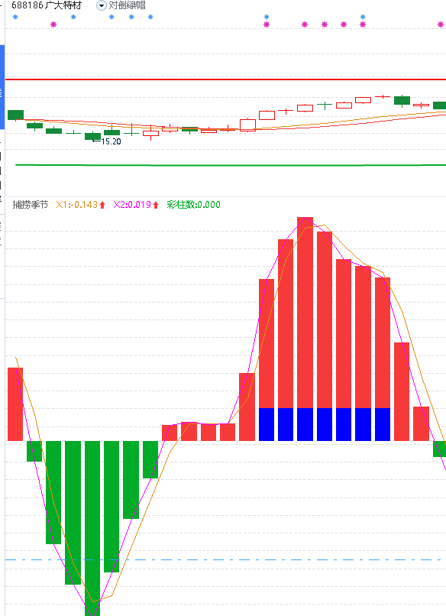
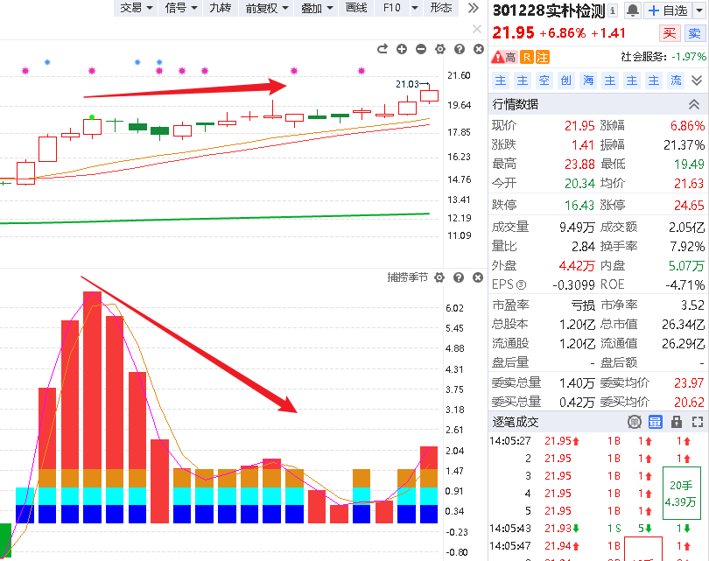
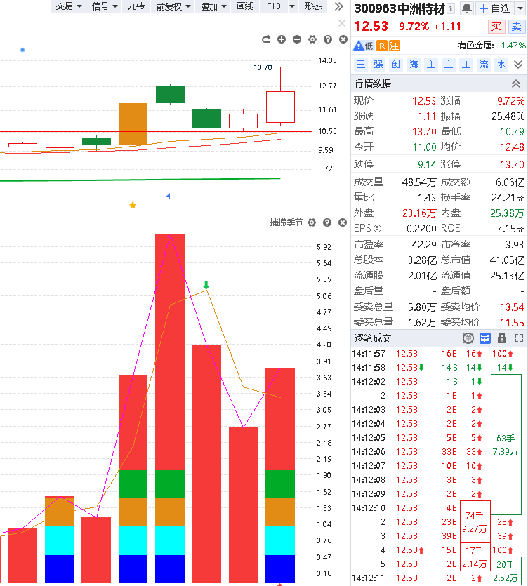
金叉类型
底背离金叉
看3-5天
容易顶背离
弱金叉
先看4天后看8天
什么是积攒的动能未释放
强势金叉
看5天
容易顶背离
水上金叉
看3天
只有第一天出手机会
风险提示:观点基于软件数据和理论模型分析，仅供参考，不构成买卖建议，股市有风险，投资需谨慎!
Notes:
举例立讯精密、盛宏股份

Slide 5
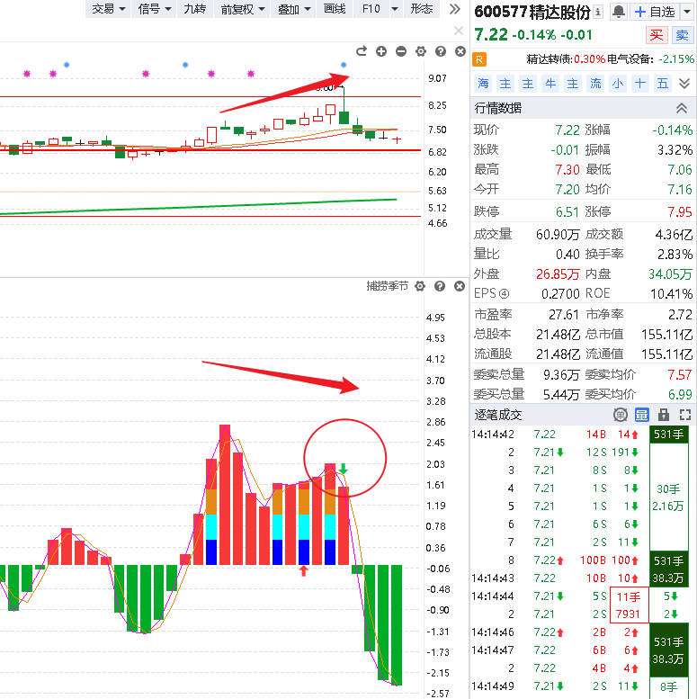
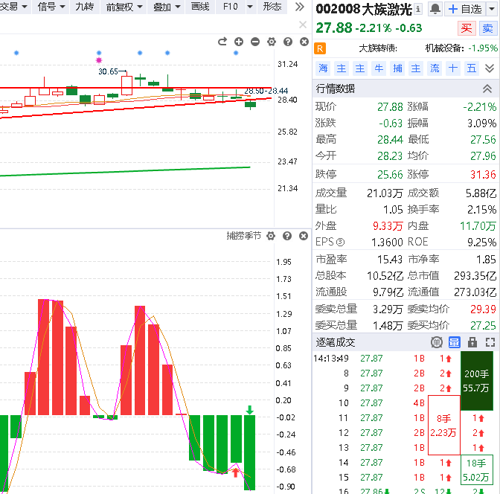
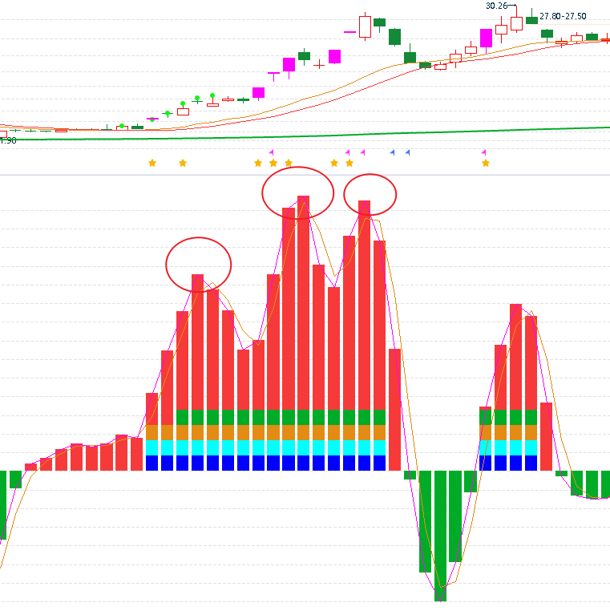
死叉类型
常态死叉
低位vs高位
顶背离死叉
高位破位死叉
拒绝金叉
风险提示:观点基于软件数据和理论模型分析，仅供参考，不构成买卖建议，股市有风险，投资需谨慎!
Notes:
举例立讯精密、盛宏股份

Slide 6
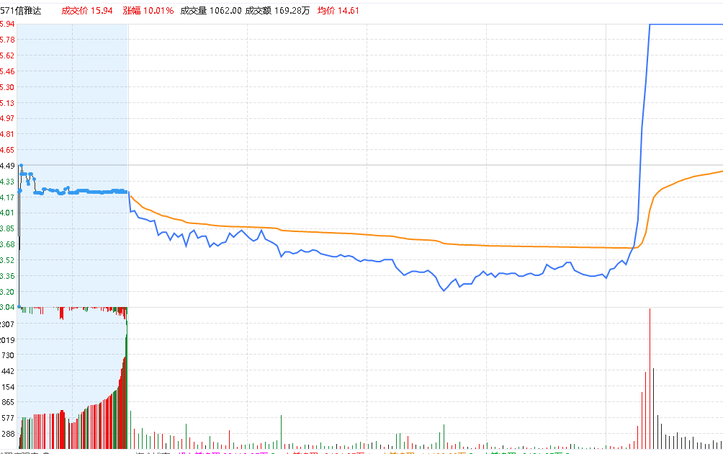
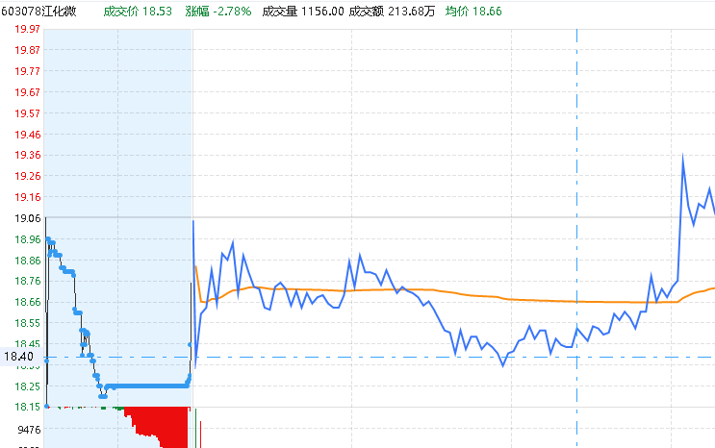
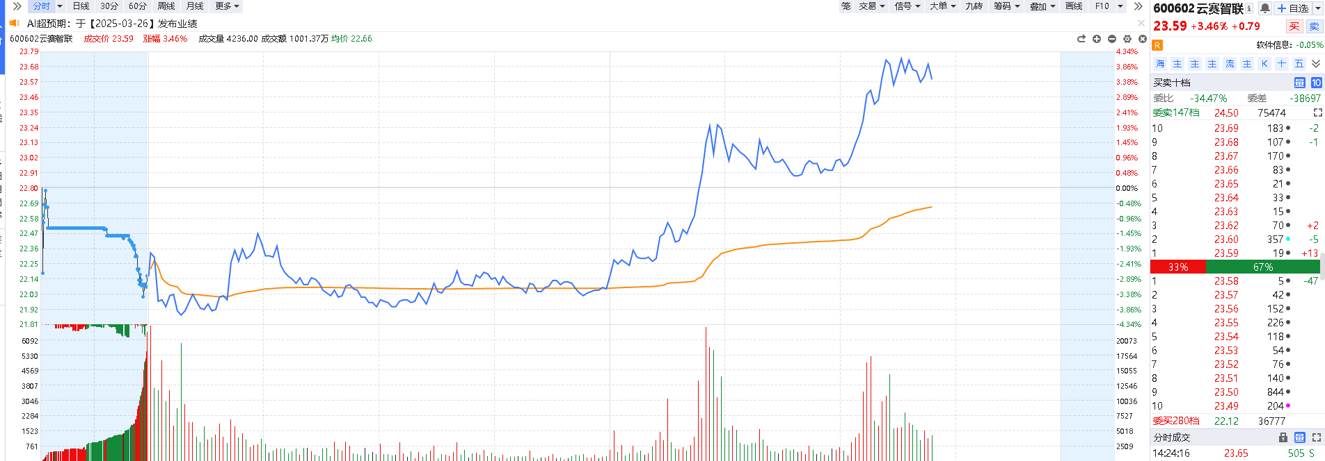
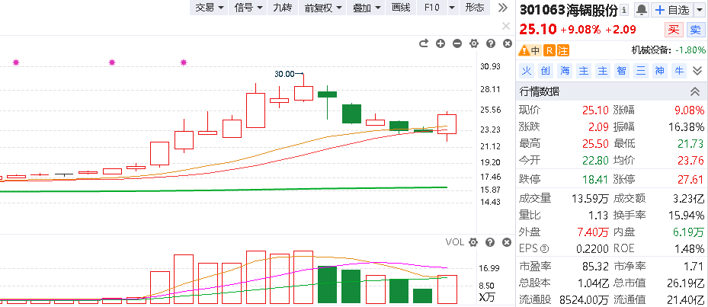
左侧买空间
左侧买点：股价回档到支撑位，甚至一度下跌测试支撑力度
风险提示:观点基于软件数据和理论模型分析，仅供参考，不构成买卖建议，股市有风险，投资需谨慎!

Slide 7
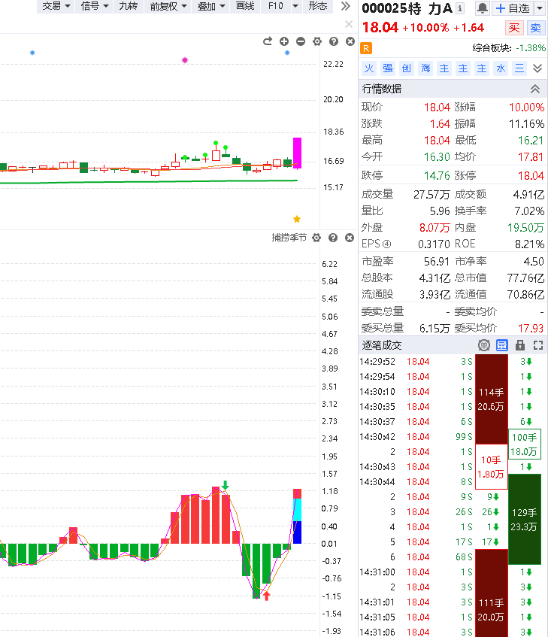
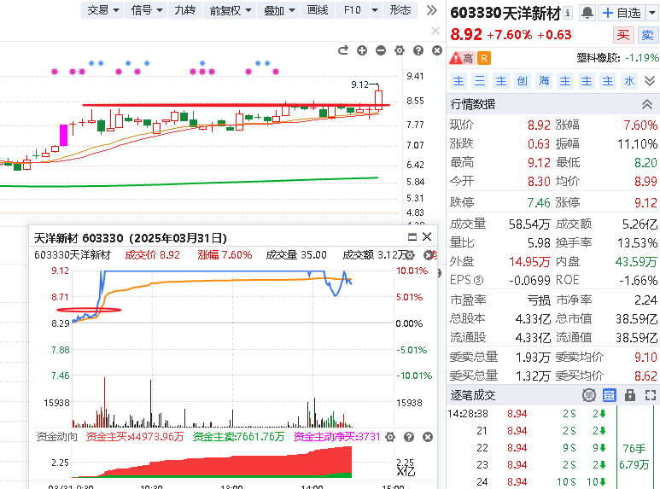
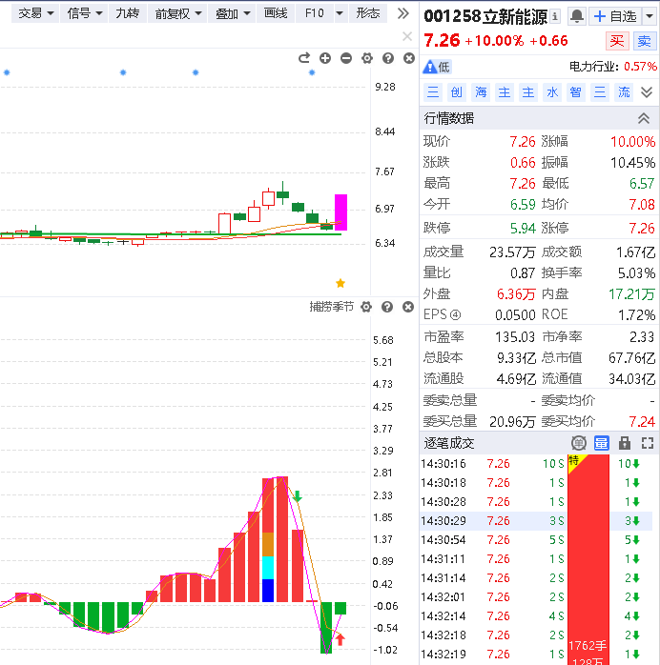
右侧买确定性
右侧买点：底背离金叉1-3天，最后是还没有大阳线的弱金叉初期
风险提示:观点基于软件数据和理论模型分析，仅供参考，不构成买卖建议，股市有风险，投资需谨慎!

Slide 8
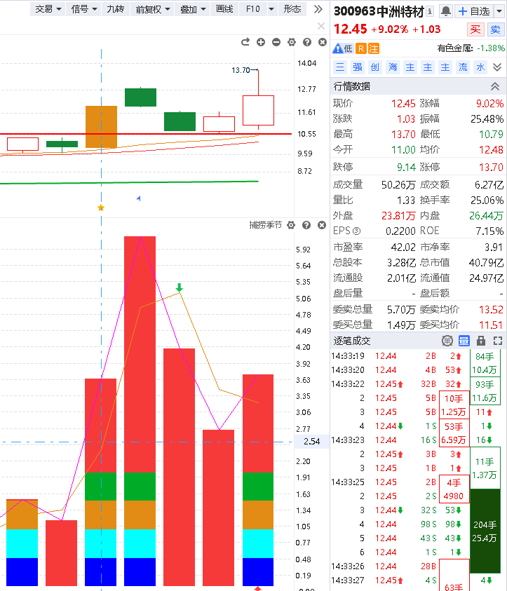
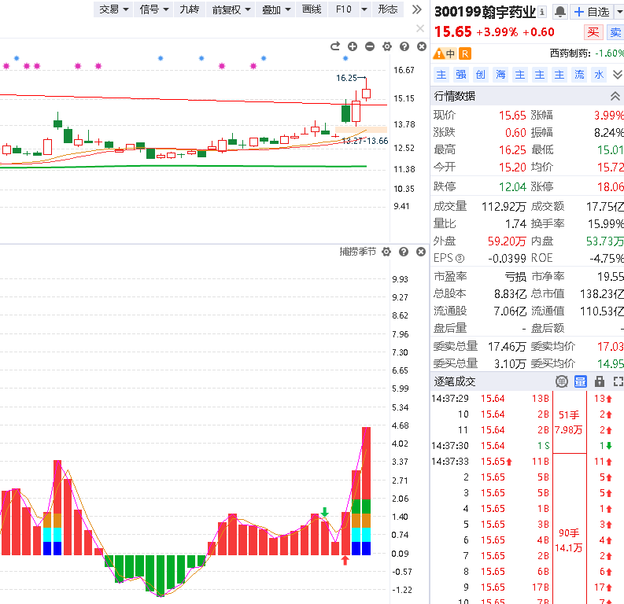
金叉末端异动是卖点
捕捞金叉顶背离，或金叉末端（6-8天），尤其是此时刚好是上攻至压力位，这些情况的分时异动拉升偏离分时均价线3个点以上，可以考虑T一半，剩余一半等待日k级别的死叉来临。
风险提示:观点基于软件数据和理论模型分析，仅供参考，不构成买卖建议，股市有风险，投资需谨慎!

Slide 9
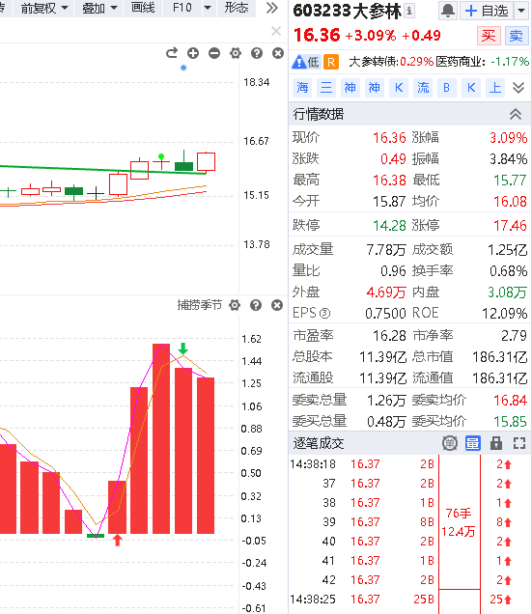
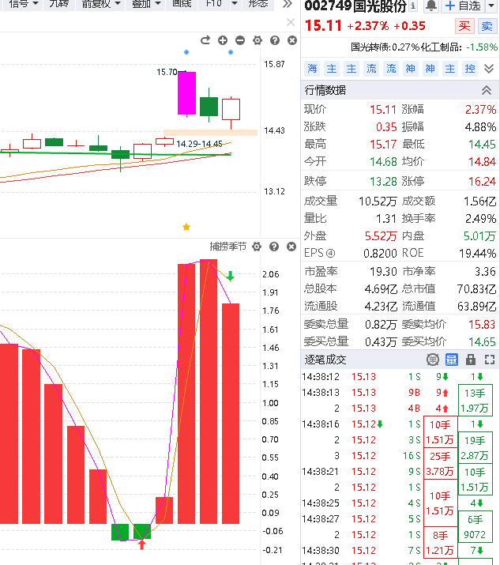
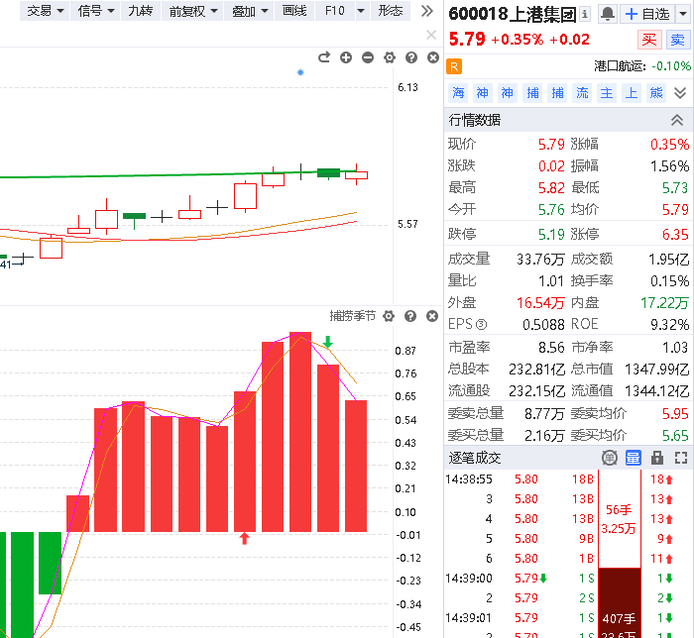
死叉第一天没看到异动
捕捞季节日k死叉第一天的首个60分钟图金叉末端止盈出局

Slide 10
唯信自己相信的
我司所有工作人员均不允许推荐股票、不允许承诺收益、不允许代客理财、不允许合作分成、不允许私下收款，如您发现有任何违规行为，请立即拨打400-700-3809向我们举报!
风险提示:所有信息及观点均来源于公开信息及经传软件信号显示，仅供参考，不构成最终投资依据，软件作为辅助参考工具,无法承诺收益，投资者应正视市场风险，自主作出投资决策并自行承担投资风险。投资有风险，入市须谨慎!
Notes:
人永远赚不到ta认知以外的钱

Slide 11
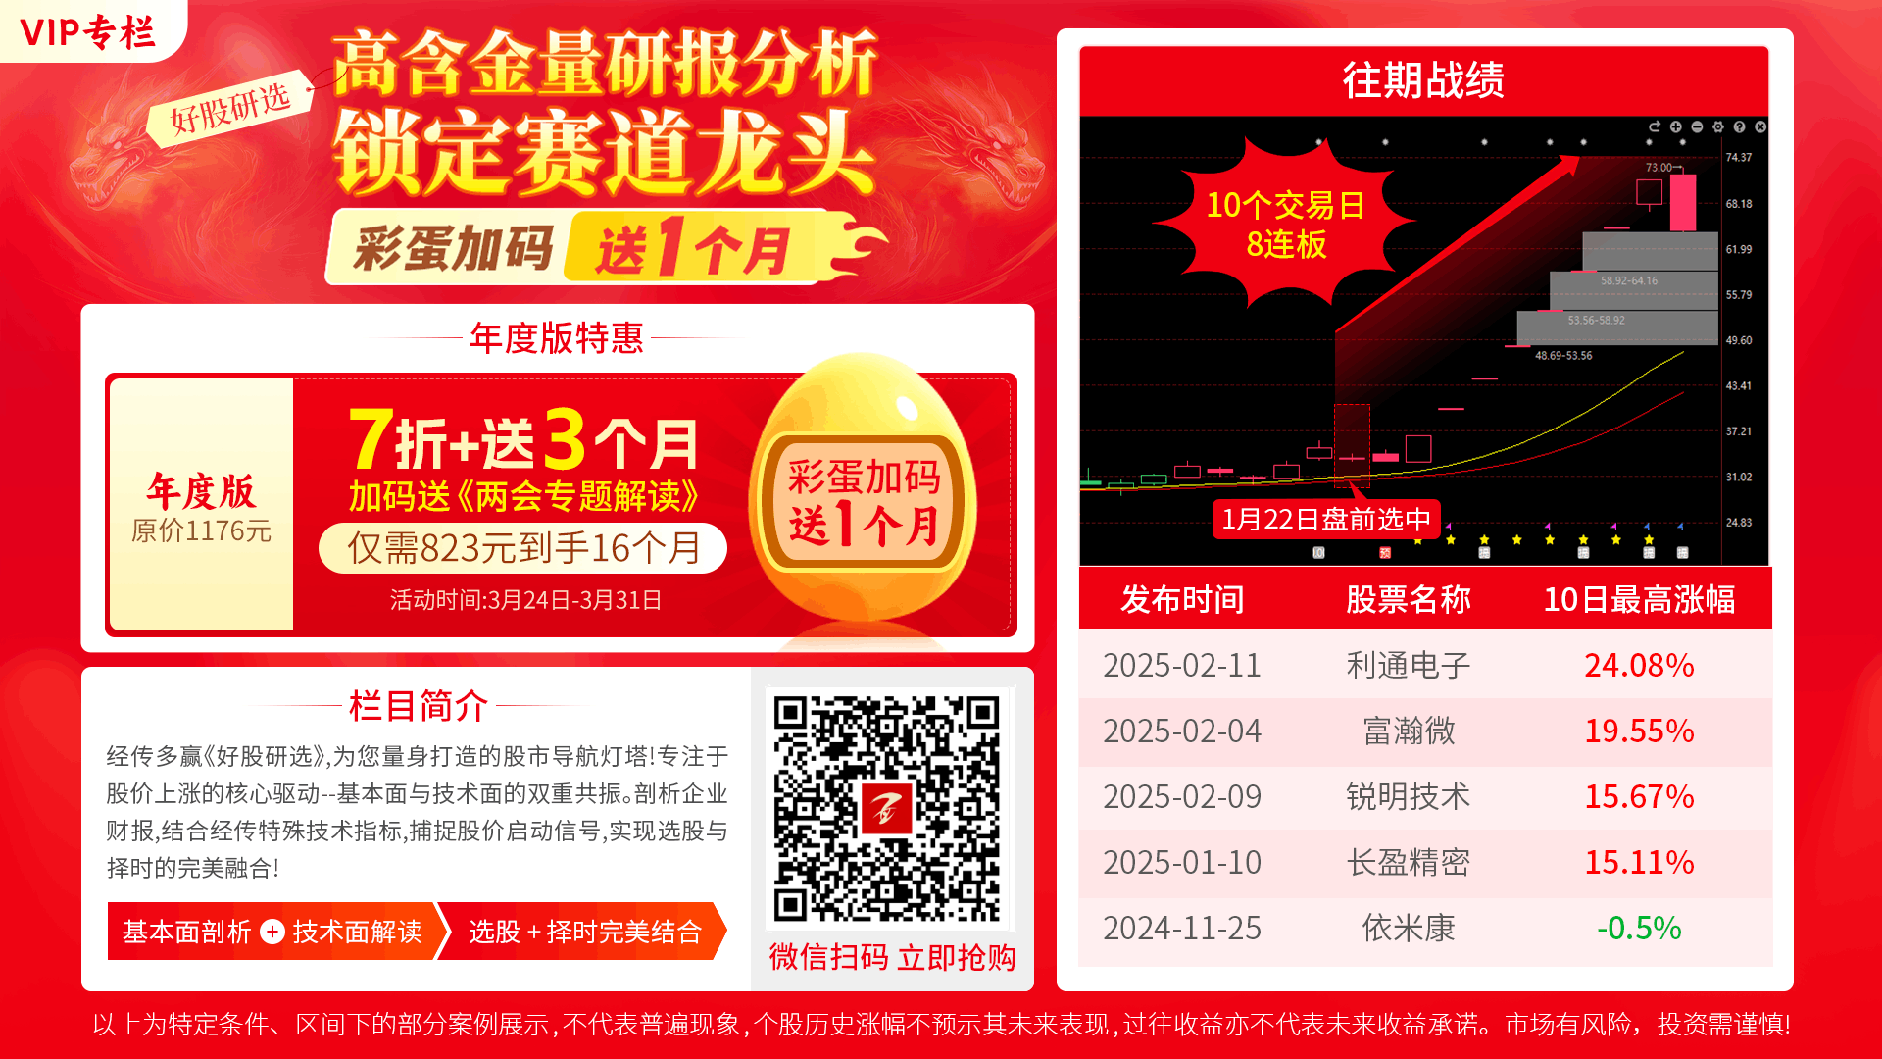
《好股研选》彩蛋周

Slide 12
《好股研选》两会活动

Slide 13
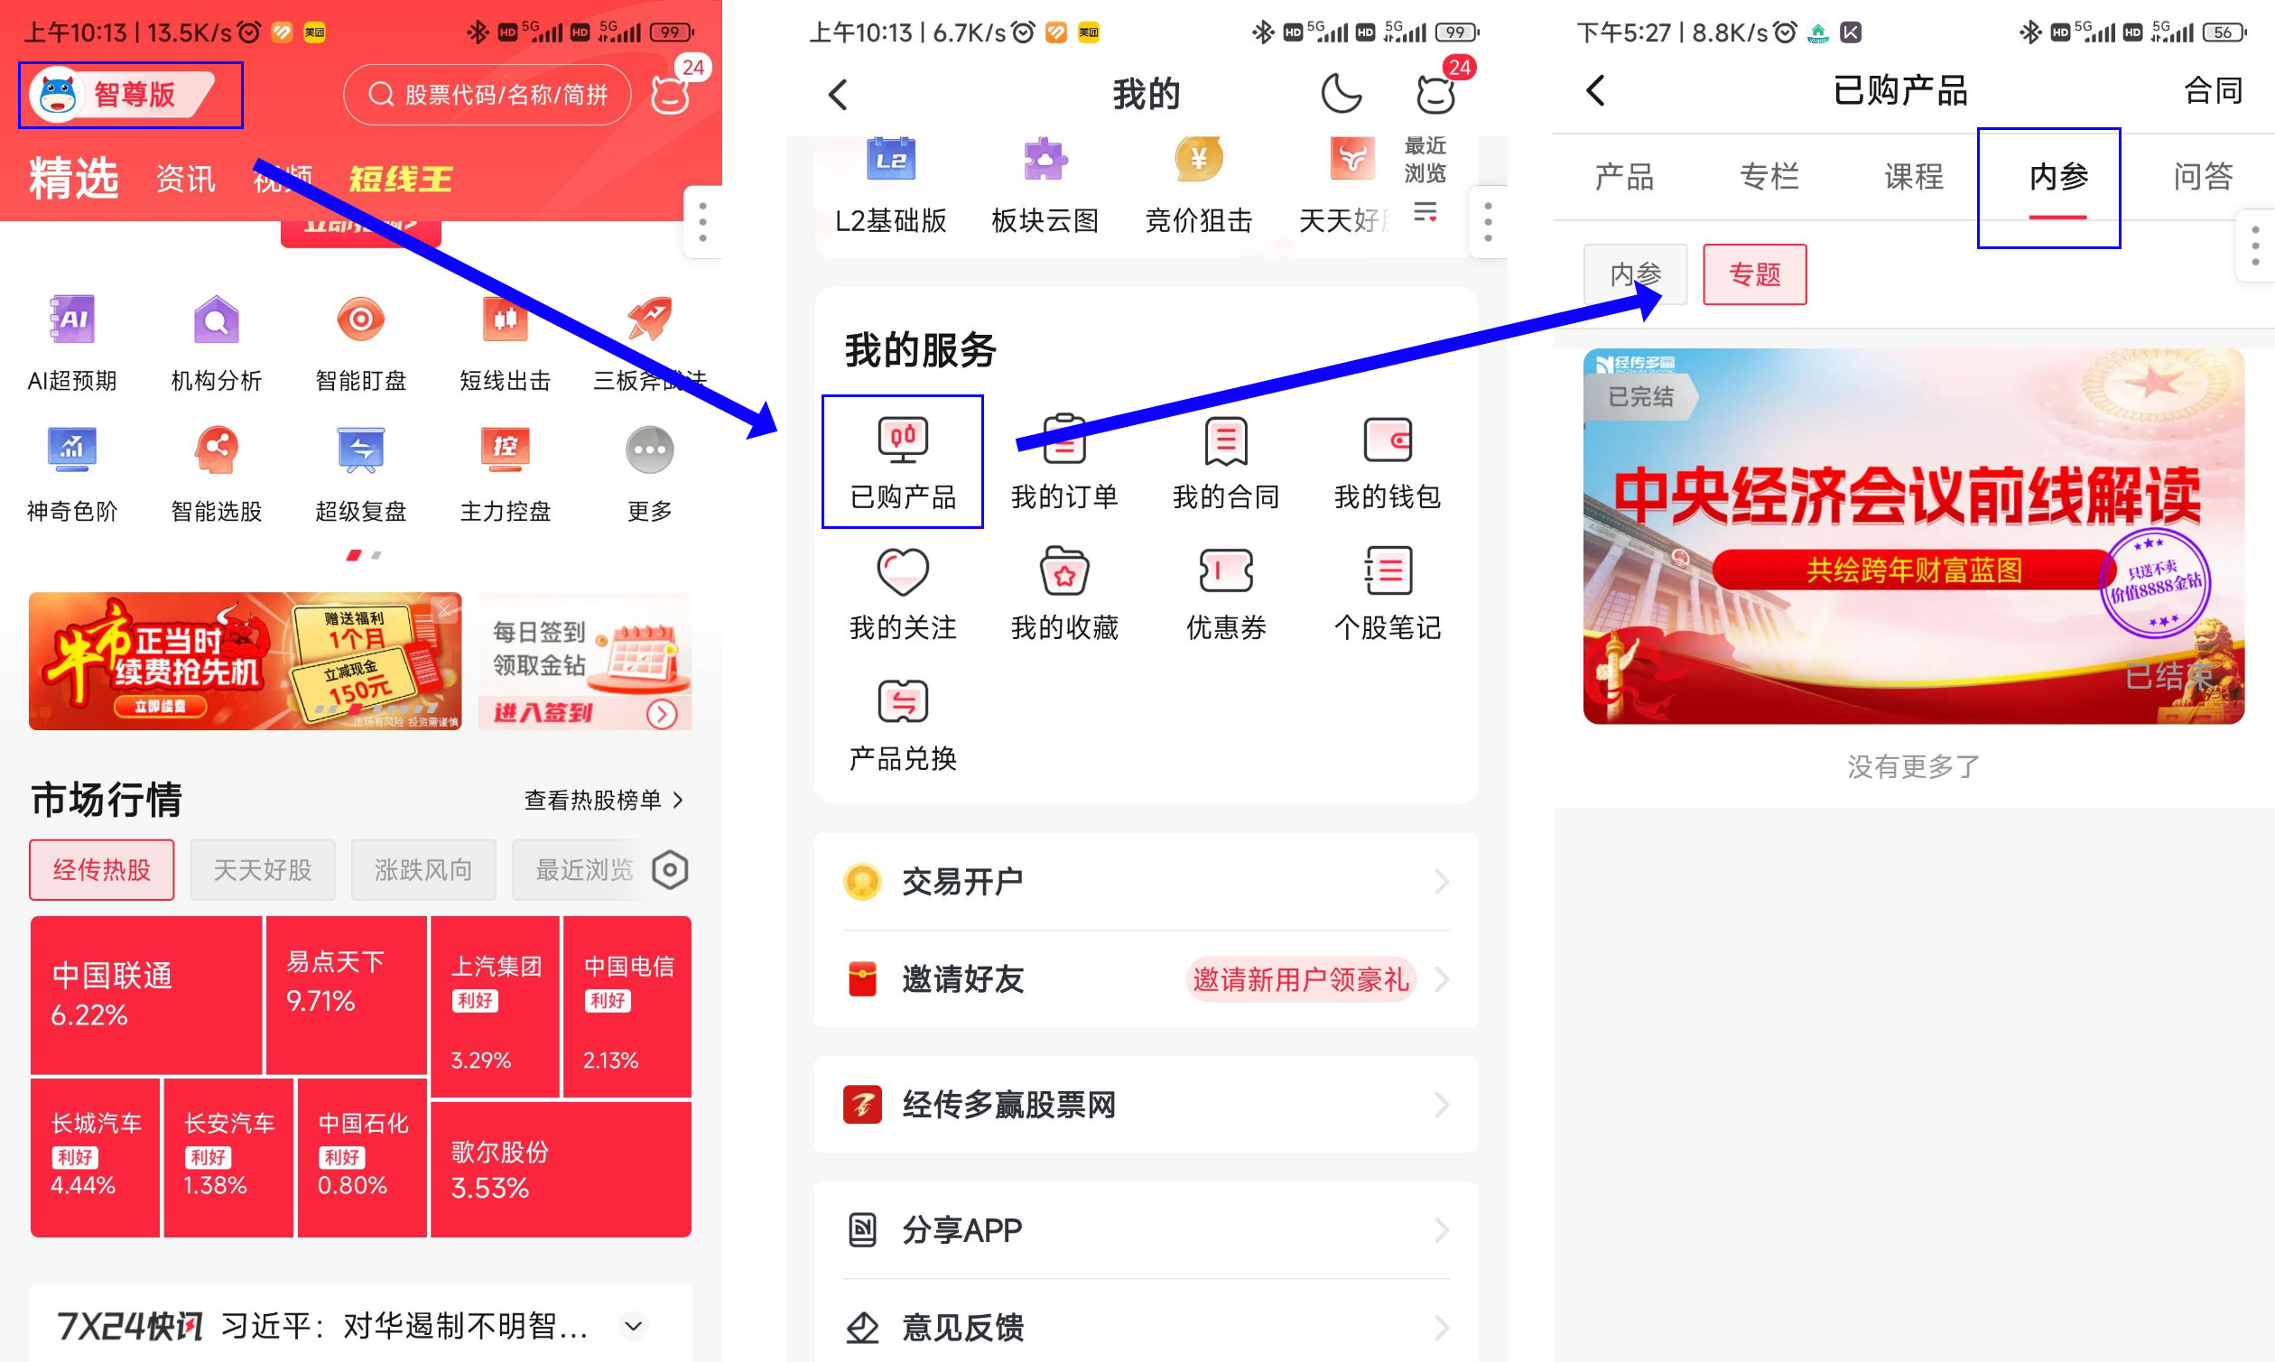
《好股研选》两会活动
PC端：研究院-经传内参-我的订阅-经点专题
APP端：个人中心-已购产品-内参-专题

Slide 14
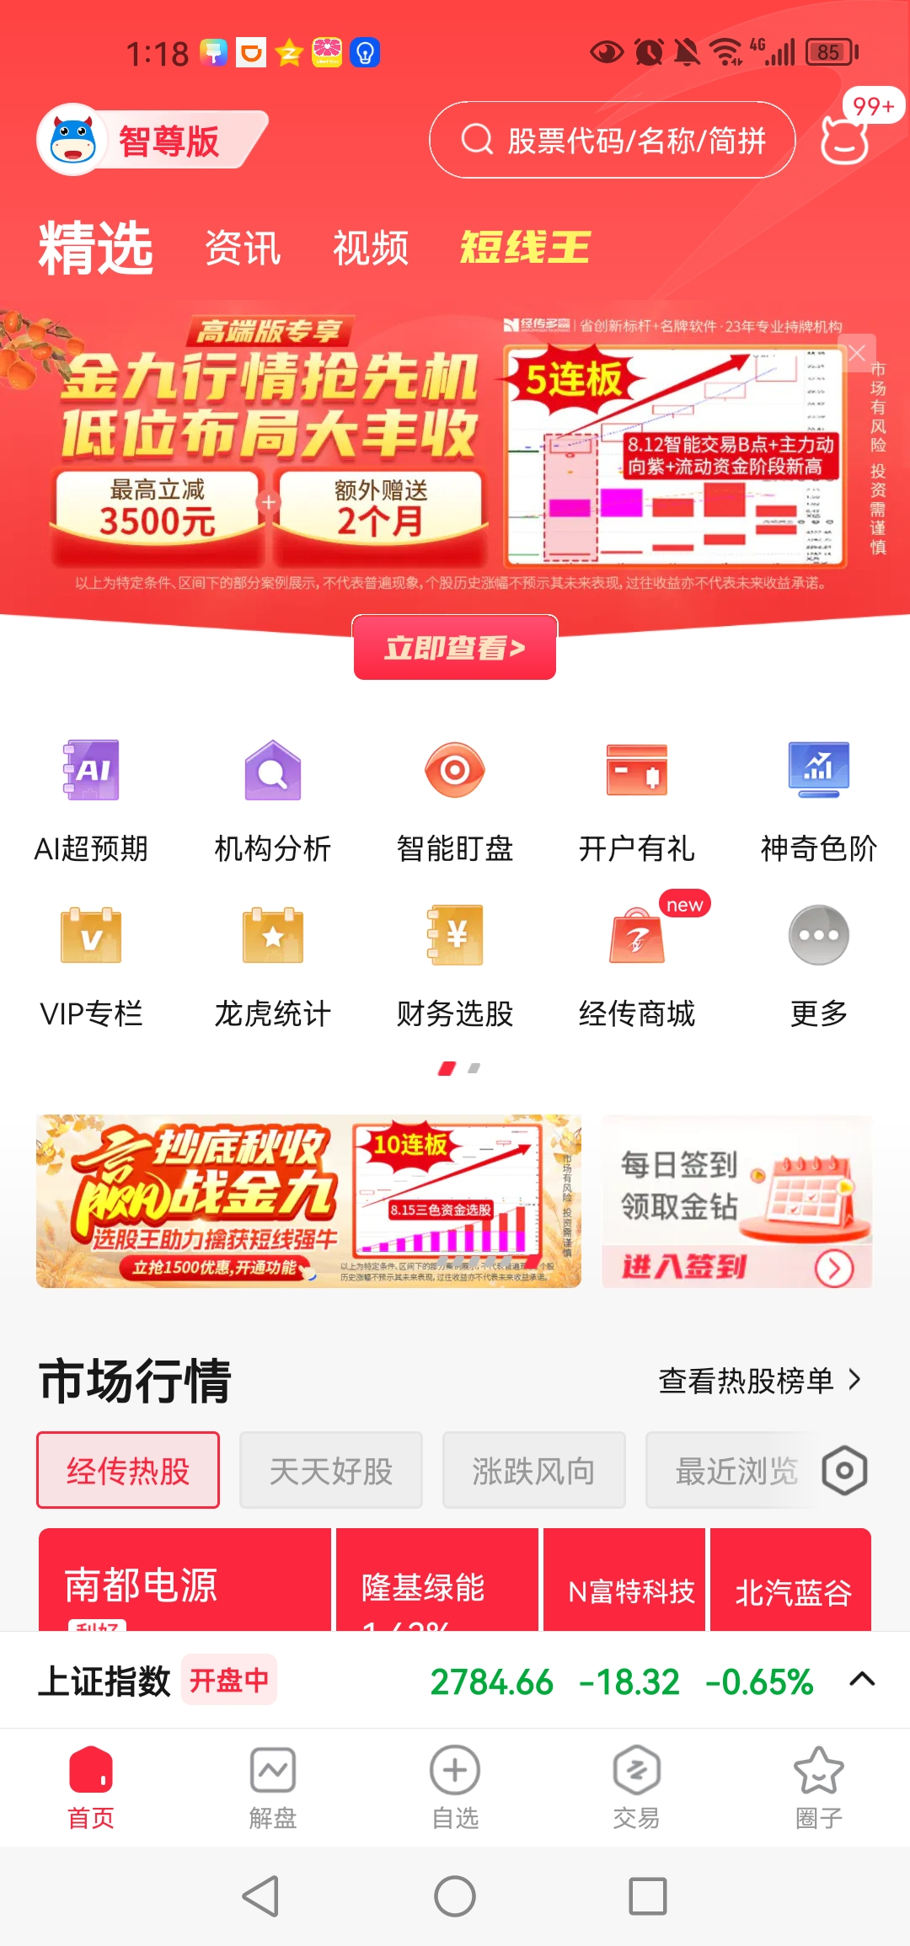
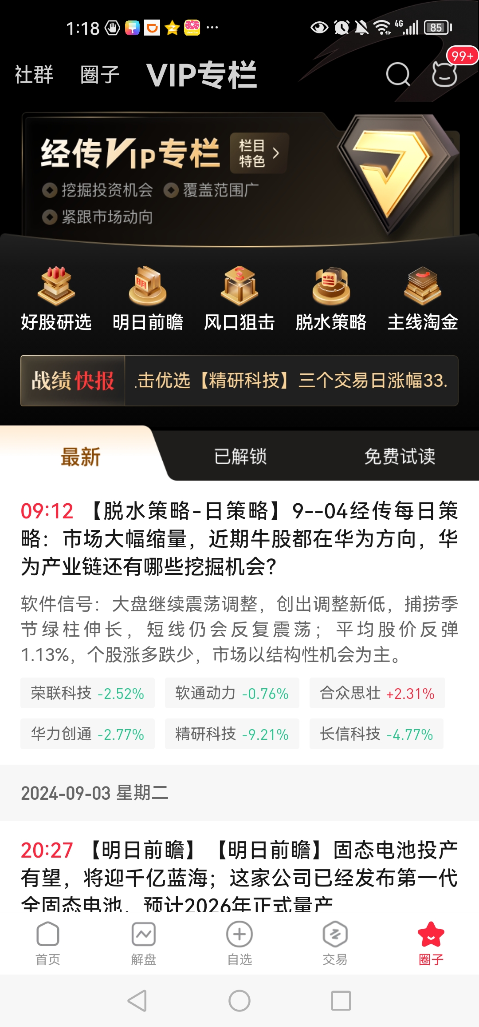
《好股研选》手机版查看

